Slide 1

ERASMUS
TRAINEESHIP
BANDO 2024/2025

Slide 2

Borse di mobilità Erasmus a fini di
tirocinio/tesi (Traineeship)
Durata
NO REGNO UNITO
NO SVIZZERA
La data di partenza ed il periodo da trascorrere all’estero devono essere stabiliti d’intesa con l’ente ospitante ed approvati dal Delegato Erasmus di Dipartimento o da altro supervisore individuato dal Dipartimento.
Le mobilità, sia per periodi compresi tra a due mesi (60 giorni consecutivi) e sei mesi (180 giorni consecutivi) che per periodi brevi compresi tra 5 a 30 giorni, dovranno svolgersi obbligatoriamente entro il 31 ottobre 2025 esclusivamente nei 26 Stati membri dell’Unione Europea, nei 3 paesi dello Spazio Economico Europeo (Islanda, Liechtenstein, Norvegia), e nei paesi candidati (Repubblica di Macedonia del Nord, Serbia e Turchia).
Si ricorda che per gli studenti iscritti a corsi di laurea triennali, magistrali e magistrali a ciclo unico, il periodo di mobilità breve deve essere combinato obbligatoriamente con un periodo di attività virtuale.

Slide 3

I candidati dovranno proporre autonomamente l’ente presso il quale intendono svolgere il periodo di tirocinio così come riportato all’art. 5 del bando di selezione.
E’ cura del singolo studente cercare l'ente presso il quale svolgere le attività di tirocinio o il lavoro di tesi
Posizioni disponibili per gli studenti incardinati nel DICMaPI:
25

Slide 4


ENTI OSPITANTI
L'organizzazione ospitante può essere, a puro titolo esemplificativo:
• un’organizzazione pubblica o privata attiva nel mercato del lavoro o nei settori dell'istruzione, della formazione e della gioventù;
• un ente pubblico a livello locale, regionale o nazionale;
• una parte sociale o altro rappresentante del mondo del lavoro, comprese camere di commercio, ordini di artigiani o professionisti e associazioni sindacali;
• un istituto di ricerca;
• una fondazione;
• un'organizzazione senza scopo di lucro, un'associazione o una ONG;
• un organismo per l'orientamento professionale, la consulenza professionale e i servizi di
informazione
• un Istituto di Istruzione Superiore o Università

Slide 5
Le seguenti tipologie di organizzazioni NON sono ammissibili come organizzazioni ospitanti per i tirocini di studenti:
Istituzioni UE e altri organismi UE, incluse le agenzie specializzate (l'elenco completo è disponibile all'indirizzo https://european-union.europa.eu/institutions-lawbudget/institutions-and-bodies/search-all-eu-institutions-and-bodies_en ;
Organizzazioni che gestiscono programmi UE, come le Agenzie nazionali ERASMUS+.

Slide 6


RICERCA DELL’ENTE OSPITANTE
I candidati devono individuare autonomamente l’ente ospitante.
A titolo esemplificativo possono utilizzare i seguenti strumenti:
• Università con cui la Federico II ha stipulato accordi Erasmus a fini di studio;
• le pagine Erasmus dei Dipartimenti;
• tramite registrazione alla piattaforma www.erasmusintern.org - Accedendo alla sezione “sign up” e spuntando l’opzione “I’m looking for an internship”, sarà infatti possibile creare un proprio profilo e cercare l’impresa/organizzazione che meglio risponda ai propri obiettivi di carriera accademica e di futura realizzazione professionale;
• accesso ad altre banche dati dell’Università;
• qualsiasi fonte e/o strumento di ricerca (social media, contatti personali, agenzie intermediarie, ecc.);
• il sito http://www.eaecnet.com accedendo alla sezione International Internships in cui
vengono regolarmente pubblicate vacancies per tirocini all'estero;

Slide 7
SUCCESSIVI ADEMPIMENTI E SCORRIMENTI DI GRADUATORIE
Gli studenti vincitori, una volta individuato l’ente ospitante, dovranno concordare prima della partenza, un piano di lavoro/tirocinio chiaramente definito (learning agreement for traineeship - LAT).
Il learning agreement for Traineeship, approvato dal Delegato Erasmus del Dipartimento o da altro supervisore individuato dal Dipartimento e dall’ente ospitante dovrà pervenire all’Ufficio Erasmus+ e Mobilità Internazionale, secondo le istruzioni che saranno oggetto di apposito avviso, entro 20 giorni precedenti la data prevista per la partenza e in ogni caso, per tutti, entro il 30 gennaio 2025.
I vincitori che entro tale data non abbiano provveduto a caricare il LAT completo, saranno considerati tacitamente rinunciatari e si potrà procedere, in accordo con il dipartimento allo scorrimento delle graduatorie, con avviso dedicato pubblicato alla pagina Erasmus del sito unina entro il 25 febbraio 2025.
Gli studenti vincitori non interessati devono rinunciare alla borsa Traineeship entro il 30 gennaio 2025.

Slide 8


CONTRATTO ERASMUS
Gli studenti vincitori - prima della partenza - dovranno sottoscrivere l’accordo finanziario secondo le indicazioni che verranno rese note dall'Ufficio Erasmus+ e Mobilità Internazionale. I contributi Erasmus+ sono compatibili con qualunque altra forma di finanziamento, ad eccezione di fondi europei che coprano gli stessi costi.

Slide 9

DURATA DEL PERIODO DI MOBILITA’ ERASMUS
TRAINEESHIP
L’esperienza di Traineeship all’estero deve essere conclusa entro un anno del conseguimento della laurea!!

Slide 10


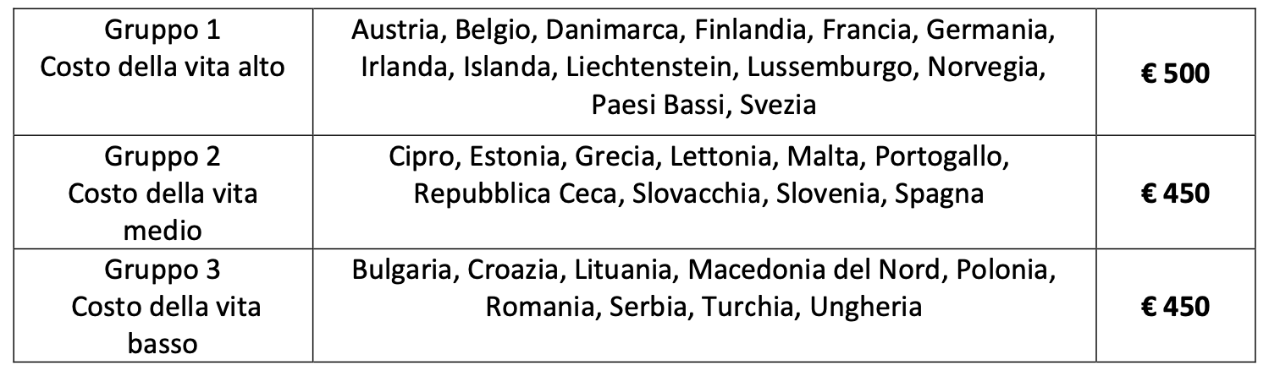
SOSTEGNO FINANZIARIO Erasmus Traineeship
L’importo della borsa di studio per tirocinio ammonta mensilmente alle cifre indicate nella seguente tabella a seconda del paese di destinazione:
E’ inoltre previsto un contributo mensile aggiuntivo fissato in € 250 a favore di studenti e neo
laureati con minori opportunità con ISEE fino a €15.000 valido per le prestazioni universitarie
presentato all’atto di tale iscrizione all’anno accademico 2023-24.

Slide 11


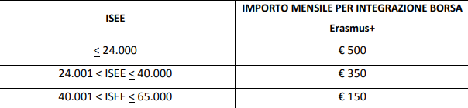

SOSTEGNO FINANZIARIO Erasmus Traineeship
Ulteriori finanziamenti concessi dal Ministero dell’Università e della Ricerca sulla
base delle dichiarazioni ISEE valide per le prestazioni universitarie presentate dagli studenti al momento dell’iscrizione all’anno 2023-24, secondo il seguente schema:

Slide 12
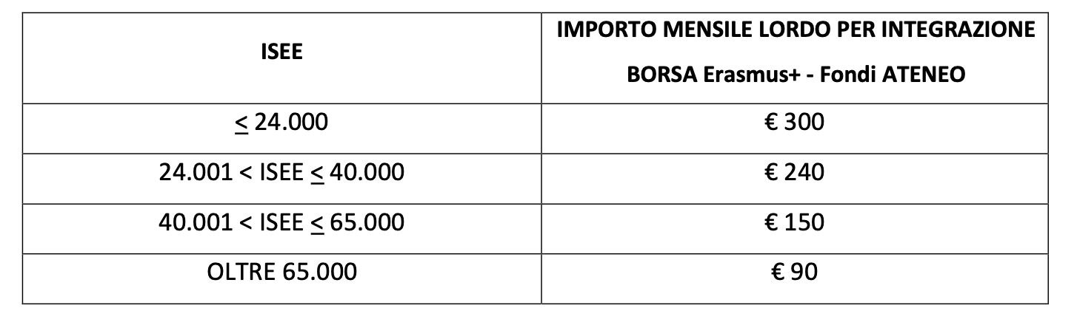
SOSTEGNO FINANZIARIO Erasmus Traineeship
Integrazione alla borsa di studio da parte dell’Università degli Studi di Napoli Federico II sulla base delle dichiarazioni ISEE valide per le prestazioni universitarie presentate dagli studenti al momento dell’iscrizione all’anno 2023-24, secondo il seguente schema:

Slide 13
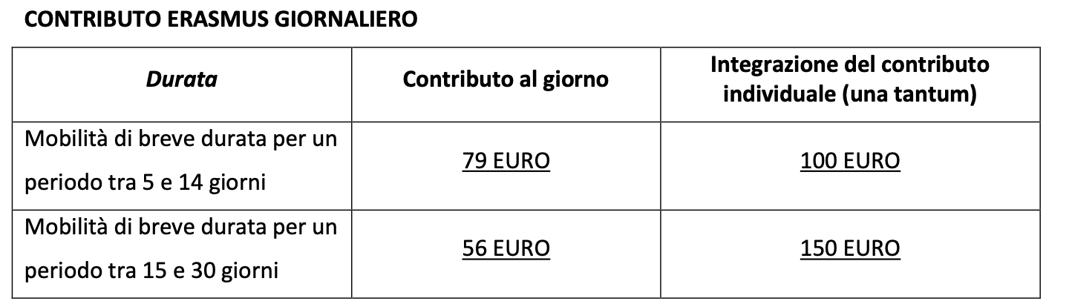
SOSTEGNO FINANZIARIO per Mobilità di breve durata
E’ inoltre previsto un contributo una tantum pari a € 100 per le mobilità fino a 14 giorni e € 150 per le mobilità tra 15 e 30 giorni a favore di studenti e neo laureati con minori opportunità con ISEE fino a €15.000 valido per le prestazioni universitarie presentato all’atto di tale iscrizione all’anno accademico 2023-24.

Slide 14
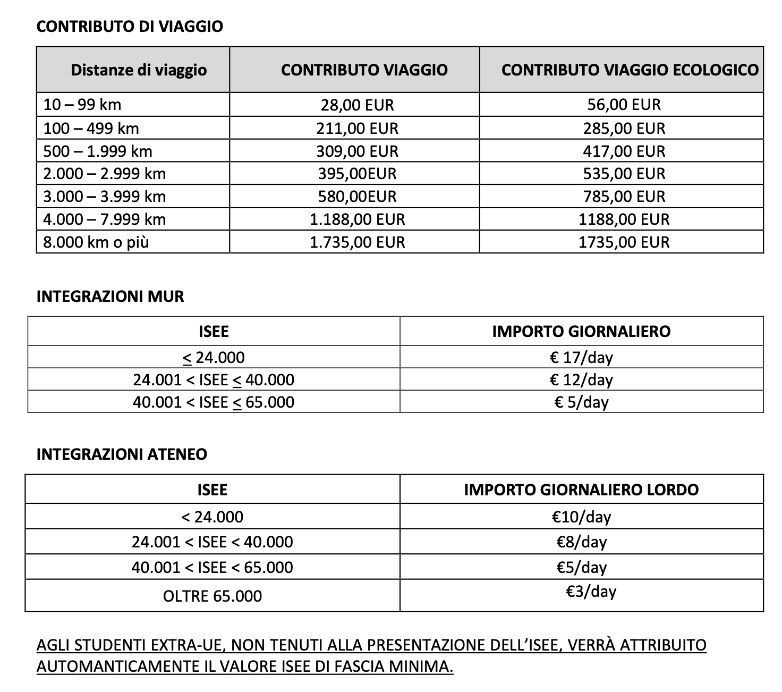
SOSTEGNO FINANZIARIO per Mobilità di breve durata

Slide 15


RICONOSCIMENTO ACCADEMICO
Al termine del periodo di tirocinio, l’Ente ospitante dovrà rilasciare allo studente un attestato debitamente firmato con i risultati conseguiti (Traineeship Certificate).
1. gli studenti iscritti ad un corso di studi triennale, magistrale e magistrale a ciclo unico,
dovranno caricare il Traineeship Certificate su MOBILITY.UNINA.IT e trasmettere al
referente Erasmus del proprio Dipartimento/Corso di studi;
2. gli studenti di dottorato e/o di Scuole di Specializzazione dovranno trasmettere il
Traineeship certificate via email a: emanuele.barletta@unina.it e al referente
Erasmus del proprio Dipartimento/Corso di studi.
Per tutti i borsisti, il mancato caricamento o invio del Traineeship Certificate a conclusione
del tirocinio comporterà la restituzione totale della borsa di studio percepita.

Slide 16

CONTATTI UTILI
Per gli aspetti amministrativi contattare:
Ufficio per la Didattica presso DICMaPI
Capo dell’Ufficio: Paola Desidery
Referenti: Antonia Collini
Marco Barreca
Felice Sansone
Tel: +39 08176832552/85988/82595/82393
MODALITÀ TEAMS
desidery@unina.it
antonia.collini@unina.it
marco.barreca@unina.it
felice.sansone2@unina.it
Per tutti gli aspetti che riguardano la didattica contattare i referenti Erasmus dei Corsi di Studio:
- per Ingegneria Chimica e Delegato Erasmus per il DICMaPI:
prof. Stefano Guido – steguido@unina.it
Coordinatore: prof. Giovanni Ianniruberto – giovanni.ianniruberto@unina.it
- per Industrial Bioengineering:
Coordinatore: prof. Maurizio Ventre – maventre@unina.it
- per Scienza ed Ingegneria dei Materiali e Ingegneria dei Materiali:
prof. Ernesto Di Maio – ernesto.dimaio@unina.it

Slide 17
Presentazione della giornata informativa Erasmus Traineeship del DICMaPI
Thank you for coming!!!
A cura dell’Ufficio per la Didattica del DICMaPI

